Slide 1


DOLNOŚLĄSKI
ZESPÓŁ SZKÓŁ
W LUBINIE
ul. Marii Skłodowskiej-Curie 72 dzs.lubin.dolnyslask.pl
59-300 Lubin
tel. 76 847 87 37

Slide 2
REKRUTACJA
NA NOWY
ROK SZKOLNY 2022/2023
● SZKOŁA POLICEALNA
● TECHNIKUM SZKOŁA BEZPŁATNA!!!

Slide 3


Slide 6


Slide 7


Slide 8


Slide 9


Slide 10


Slide 11


Slide 12
Technik optyk
Technik ortopeda
Technikum dla młodzieży

Slide 13
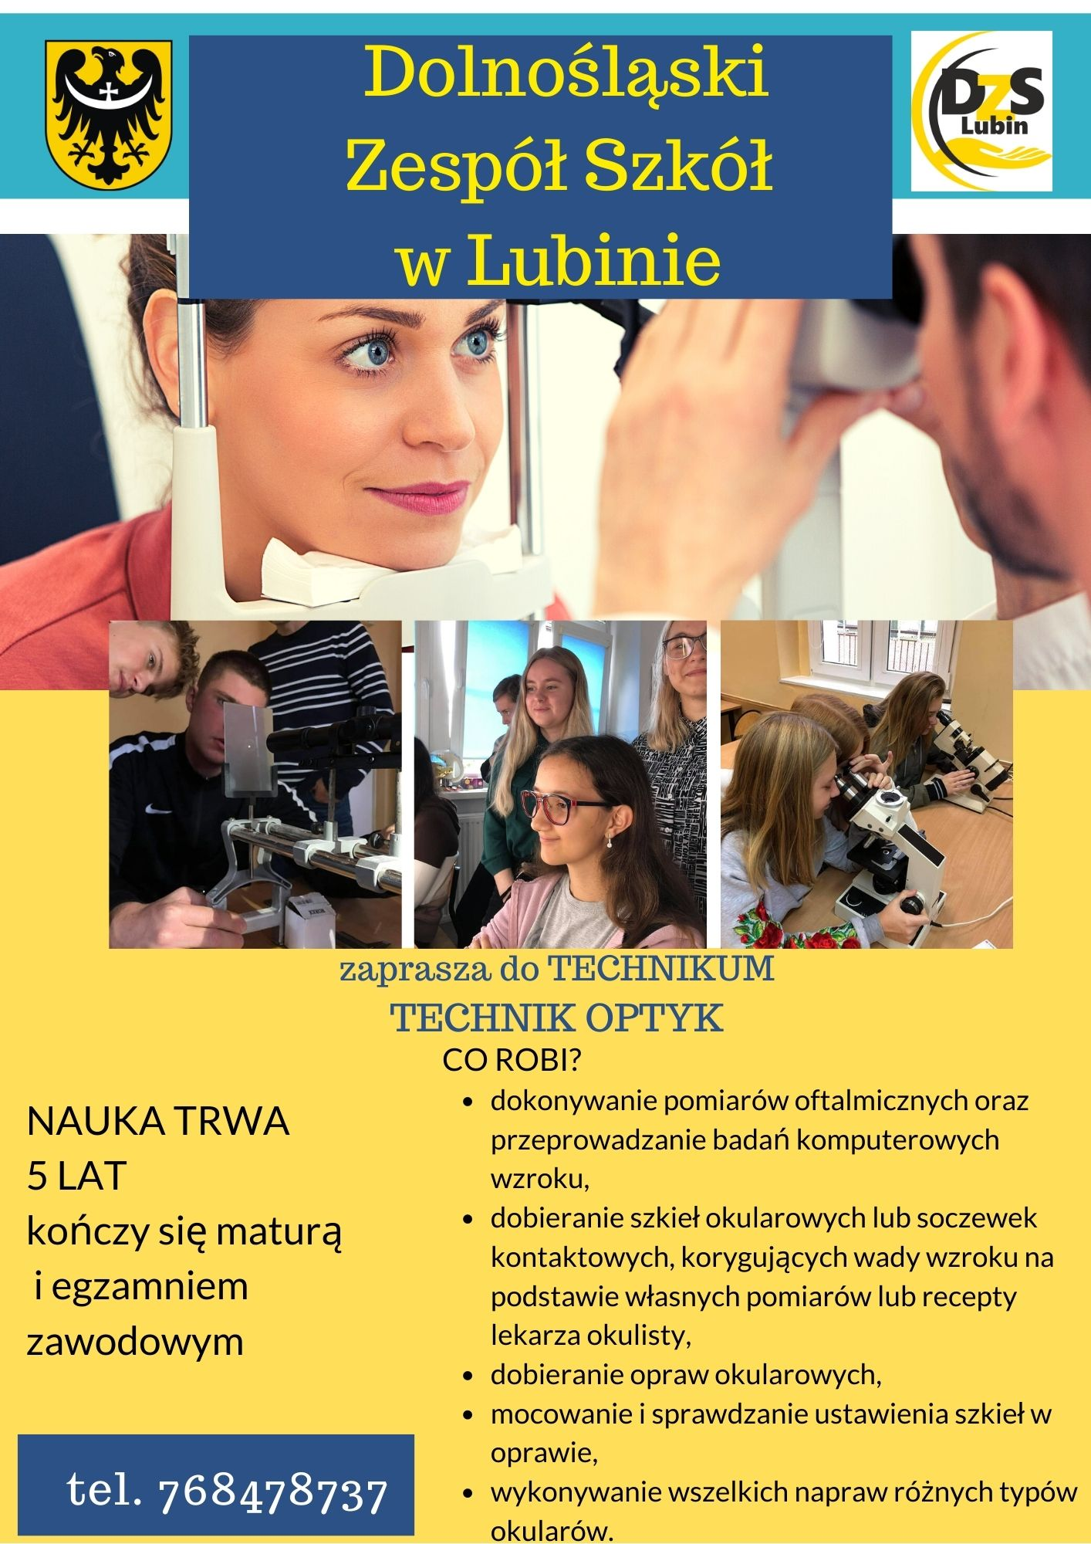

Slide 14


Slide 15

Запрошуємо до ПОЛІЦІАЛЬНОЇ ШКОЛИ на професію:
Безкоштовна школа!!!!
Технік ортопед
Технік оптик
Технік масажист
Oпікун медичний
Помічник інваліда
Няня
Працетерапевт

Slide 16


Slide 17


Slide 18


Slide 19


Slide 22


Slide 23


Slide 24


Slide 25
Zarezerwuj sobie miejsce już dziś.
Zapisy trwają
Czekamy na Ciebie!
Ми чекаємо на Вас
ЦЕ ВАША ШКОЛА!
TO TWOJA SZKOŁA!

